Slide 1
PHÒNG GIÁO DỤC VÀ ĐÀO TẠO TÂY SƠN
Trường Tiểu học Số 2 Võ Xán
Tiếng Việt 2
Giáo viên: Trương Thị Thu Thủy
.

Slide 2
Thứ tư, ngày 27 tháng 12 năm 2023 Tiếng Việt:
Khởi động:
việc
học
non
Ong

Slide 3
Ong Non đang đi tìm những bông hoa để hút mật. Nhưng chú ONG NON muốn hút được mật hoa thì phải trả lời đúng các câu hỏi. Em hãy giúp Ong Non hút được thật nhiều mật hoa nhé!

Slide 4
Trong bài thơ “ Tiếng võng kêu”
Tiếng võng kêu cho biết bạn nhỏ trong bài thơ đang làm gì? Chọn ý đúng
A. Đang đưa võng ru em bé
B. Đang chơi với em
C. Đang đọc sách
D. Đang trò chuyện cùng em

Slide 5
Từ ngữ nói về hoạt động, việc làm tốt đối với anh chị em?
Chọn ý đúng
A. Yêu quý
B. Giúp đỡ
C. Quý mến
D. Yêu thương

Slide 6
Từ ngữ nói về tình cảm anh chị em.
Chọn ý đúng
A. Chăm sóc
B. Giúp đỡ
C. Yêu quý
D. Chỉ bảo

Slide 7
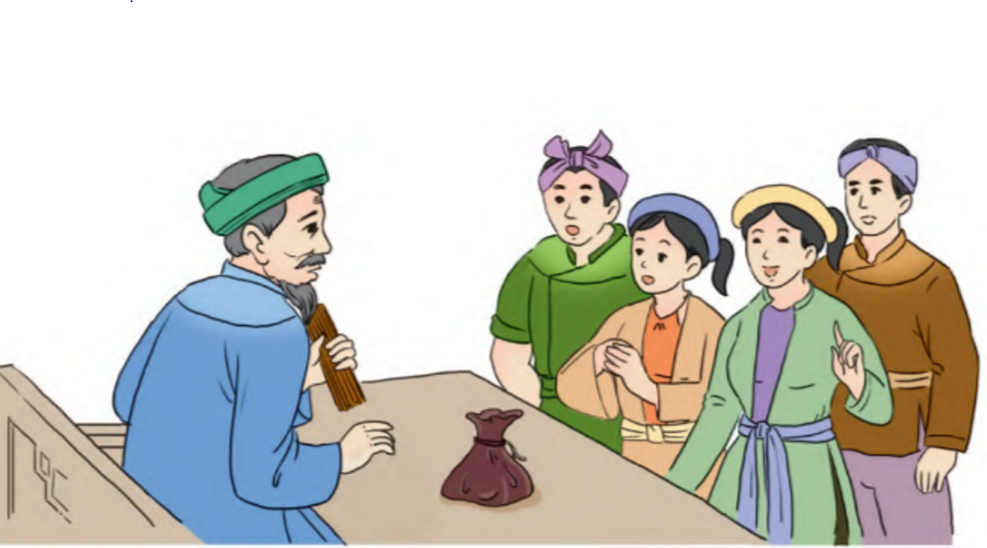
Thứ tư ngày 27 tháng 12 năm 2023 Tiếng Việt: Bài 17: Chị ngã em nâng
Bài đọc 2: Câu chuyện bó đũa

Slide 8
Thứ tư ngày 27 tháng 12 năm 2023 Tiếng Việt:
Bài 17: Chị ngã em nâng
Bài đọc 2: Câu chuyện bó đũa
1. Ngày xưa, ở một gia đình kia, có hai anh em. Lúc nhỏ, anh em rất hòa thuận. Khi lớn lên, anh có vợ, em có chồng, tuy mỗi người một nhà nhưng vẫn hay va chạm.
2. Thấy các con không yêu thương nhau, người cha rất buồn phiền. Một hôm, ông đặt một bó đũa và một túi tiền lên bàn, rồi gọi các con, cả trai, gái, dâu, rể lại và bảo:
- Ai bẻ gãy được bó đũa này thì cha thưởng cho túi tiền.
Bốn người con lần lượt bẻ bó đũa. Ai cũng cố hết sức mà không sao bẻ gãy được. Người cha bèn cởi bó đũa ra, rồi thong thả bẻ gãy từng chiếc một cách dễ dàng.
3. Thấy vậy, bốn người con cùng nói:
- Thưa cha, lấy từng chiếc mà bẻ thì có khó gì!
Người cha liền bảo:
- Đúng. Như thế là các con đều thấy rằng chia lẻ ra thì yếu, hợp lại thì mạnh. Vậy các con phải biết thương yêu, đùm bọc lẫn nhau. Có đoàn kết thì mới có sức mạnh.
Theo Ngụ ngôn Việt Nam

Slide 9
Thứ tư ngày 27 tháng 12 năm 2023 Tiếng Việt:
Bài 17: Chị ngã em nâng
Bài đọc 2: Câu chuyện bó đũa
Luyện đọc:
Tìm hiểu bài:
buồn phiền
lần lượt
dễ dàng
đoàn kết
Người cha liền cởi bó đũa ra, rồi thong thả bẻ gãy từng chiếc một cách dễ dàng.
Như thế là các con đều thấy rằng chia lẻ ra thì yếu, hợp lại thì mạnh.
/
//
/
/
//

Slide 10
Thứ tư ngày 27 tháng 12 năm 2023 Tiếng Việt:
Bài 17: Chị ngã em nâng
Bài đọc 2: Câu chuyện bó đũa
1. Ngày xưa, ở một gia đình kia, có hai anh em. Lúc nhỏ, anh em rất hòa thuận. Khi lớn lên, anh có vợ, em có chồng, tuy mỗi người một nhà nhưng vẫn hay va chạm.
2. Thấy các con không yêu thương nhau, người cha rất buồn phiền. Một hôm, ông đặt một bó đũa và một túi tiền lên bàn, rồi gọi các con, cả trai, gái, dâu, rể lại và bảo:
- Ai bẻ gãy được bó đũa này thì cha thưởng cho túi tiền.
Bốn người con lần lượt bẻ bó đũa. Ai cũng cố hết sức mà không sao bẻ gãy được. Người cha bèn cởi bó đũa ra, rồi thong thả bẻ gãy từng chiếc một cách dễ dàng.
3. Thấy vậy, bốn người con cùng nói:
- Thưa cha, lấy từng chiếc mà bẻ thì có khó gì!
Người cha liền bảo:
- Đúng. Như thế là các con đều thấy rằng chia lẻ ra thì yếu, hợp lại thì mạnh. Vậy các con phải biết thương yêu, đùm bọc lẫn nhau. Có đoàn kết thì mới có sức mạnh.
Theo Ngụ ngôn Việt Nam
1
2
3

Slide 11
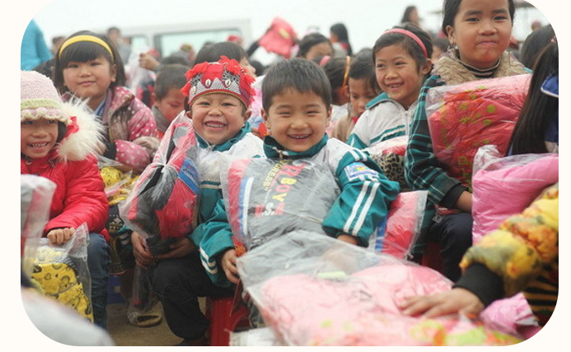
Thứ tư ngày 27 tháng 12 năm 2023 Tiếng Việt:
Bài 17: Chị ngã em nâng
Bài đọc 2: Câu chuyện bó đũa
Luyện đọc:
Tìm hiểu bài:
buồn phiền
lần lượt
dễ dàng
đoàn kết
Người cha liền cởi bó đũa ra,/ rồi thong thả / bẻ gãy từng chiếc một cách dễ dàng.//
Như thế là các con đều thấy rằng / chia lẻ ra thì yếu, / hợp lại thì mạnh.//
va chạm
đùm bọc

Slide 12
Thứ tư ngày 27 tháng 12 năm 2023 Tiếng Việt:
Bài 17: Chị ngã em nâng
Bài đọc 2: Câu chuyện bó đũa
1. Ngày xưa, ở một gia đình kia, có hai anh em. Lúc nhỏ, anh em rất hòa thuận. Khi lớn lên, anh có vợ, em có chồng, tuy mỗi người một nhà nhưng vẫn hay va chạm.
2. Thấy các con không yêu thương nhau, người cha rất buồn phiền. Một hôm, ông đặt một bó đũa và một túi tiền lên bàn, rồi gọi các con, cả trai, gái, dâu, rể lại và bảo:
- Ai bẻ gãy được bó đũa này thì cha thưởng cho túi tiền.
Bốn người con lần lượt bẻ bó đũa. Ai cũng cố hết sức mà không sao bẻ gãy được. Người cha bèn cởi bó đũa ra, rồi thong thả bẻ gãy từng chiếc một cách dễ dàng.
3. Thấy vậy, bốn người con cùng nói:
- Thưa cha, lấy từng chiếc mà bẻ thì có khó gì!
Người cha liền bảo:
- Đúng. Như thế là các con đều thấy rằng chia lẻ ra thì yếu, hợp lại thì mạnh. Vậy các con phải biết thương yêu, đùm bọc lẫn nhau. Có đoàn kết thì mới có sức mạnh.
Theo Ngụ ngôn Việt Nam

Slide 13
Thứ tư ngày 27 tháng 12 năm 2023 Tiếng Việt
Bài 17: Chị ngã em nâng
Bài đọc 2: Câu chuyện bó đũa

Slide 14
Thứ tư ngày 27 tháng 12 năm 2023 Tiếng Việt
Bài 17: Chị ngã em nâng
Bài đọc 2: Câu chuyện bó đũa
? Đọc hiểu:
1. Thấy các con không hòa thuận, người cha gọi họ đến, bảo họ làm gì?
2. Vì sao không người con nào bẻ gãy được bó đũa? Chọn ý đúng:
a) Vì họ cầm cả bó đũa mà bẻ.
b) Vì họ bẻ từng chiếc một.
c) Vì họ bẻ không đủ mạnh.
3. Người cha bẻ gãy bó đũa bằng cách nào?
4. Qua câu chuyện, người cha muốn khuyên các con điều gì?

Slide 15
Thứ tư ngày 27 tháng 12 năm 2023 Tiếng Việt
Bài 17: Chị ngã em nâng
Bài đọc 2: Câu chuyện bó đũa
1. Thấy các con không hòa thuận, người cha gọi họ đến, bảo họ làm gì?
Ông đặt một bó đũa và một túi tiền lên bàn và bảo: Ai bẻ gãy được bó đũa này thì cha thưởng cho túi tiền.
2. Vì sao không người con nào bẻ gãy được bó đũa? Chọn ý đúng:
a) Vì họ cầm cả bó đũa mà bẻ.
b) Vì họ bẻ từng chiếc một.
c) Vì họ bẻ không đủ mạnh.
3. Người cha bẻ gãy bó đũa bằng cách nào?
Người cha bẻ gãy bó đũa bằng cách bẻ từng chiếc một
4. Qua câu chuyện, người cha muốn khuyên các con điều gì?
Qua câu chuyện, người cha muốn khuyên các con: Anh em phải biết thương yêu đùm bọc nhau. Đoàn kết mới tạo nên sức mạnh.

Slide 16
Thứ tư ngày 27 tháng 12 năm 2023 Tiếng Việt:
Bài 17: Chị ngã em nâng
Bài đọc 2: Câu chuyện bó đũa
Vận dụng, trải nghiệm:
- Em hãy đọc những câu ca dao, tục ngữ nói về anh chị em.
- Liên hệ thực tế.

Slide 17
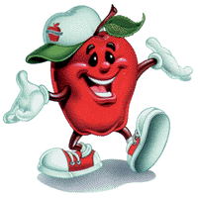
Kính chúc quý thầy cô, các em học sinh
khoẻ mạnh và hạnh phúc.
.

